Slide 1




Holocaustul-o lecție despre trecut
Profesor Luminița Iliescu
Liceul Tehnologic AL.I.Cuza

Slide 2
HOLOCAUSTUL UITAT
Holocaustul a fost una din cele mai negre pagini din istoria omenirii, 6 milioane de evrei -morți în cele 6 lagăre ale morții.Holocaustul a fost expresia punerii în aplicare a soluției finale hotărâtă în urma Conferinței de la Wannsee, ianuarie 1942, prezidată de Reinhard Heydrich.

Slide 3
aspecte ale Holocaustului
Holocaustul a cunoscut mai multe etape
1.excluderea din viața publică
2.Confiscarea bunurilor
3.stigmatizarea prin obligația de a purta steaua lui david
4.ghetoizarea
5deportareA
6.ExterminareA

Slide 4
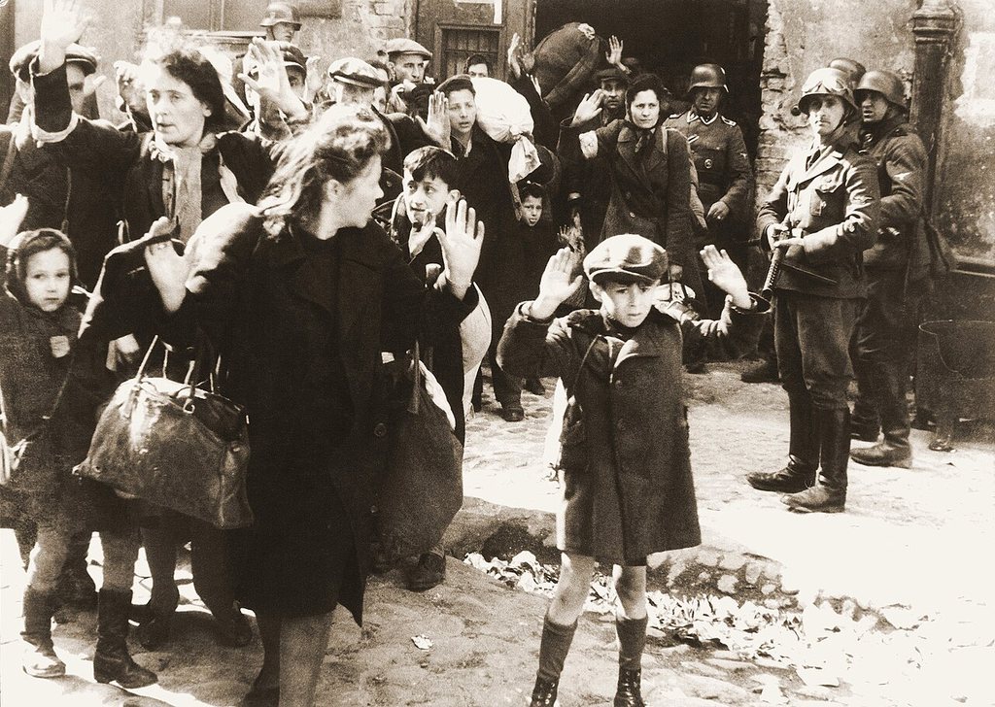
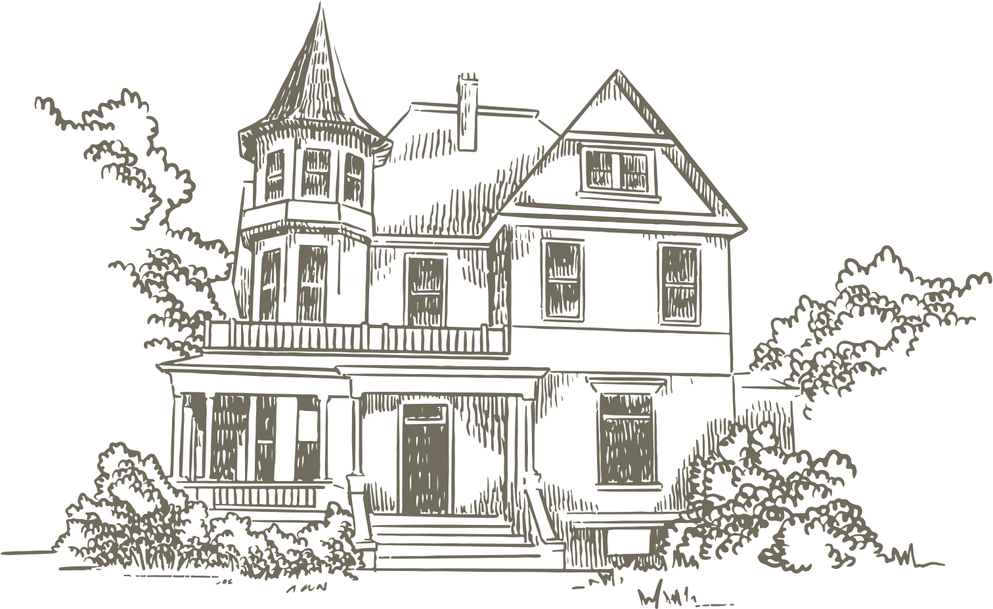
Ghetoul din varșovia
Ghetoizarea a fost una dintre etapele politicii de exterminare aplicată de Germania nazistă.
Ghetoul din Varșovia a fost cel mai mare, aici fiind executați în timpul revoltei din 1943, 13000 de evrei.

Slide 5
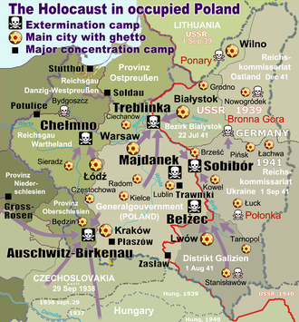

Cele șapte lagăre ale morții

Slide 6
A ierta DA, Auita NU!
Folosiți la munci împovărătoare, bătuți, înfometați, victime ale celor mai inumane tratamente, copiii au avut un destin tragic.
Holocaustul copiilor nu poate fi uitat.Au murit peste un milion de c opii în condiții tragice.Never again!
https://www.dw.com/ro/auschwitz-c%C3%A2nd-un-pantof-spune-povestea-unui-copil-ucis/video-63302041

Slide 7
Amintiri
Krystyna Budnicka avea 7 ani când a început războiul. Şi-a petrecut o parte din copilărie în ghetoul Varşoviei, cartierul în care naziştii au înghesuit la un moment dat o jumătate de milion de evrei. În cartea ei descrie cum a supravieţuit în conductele subterane ale sistemului de canalizare al Varşoviei, fiind apoi ascunsă de maici.
„Am ieşit dintr-un astfel de canal după 9 luni. Din păcate însă, fără părinţi şi fără surori. Ei au murit. Doar o cumnată de-a mea şi cu mine am rămas în viaţă, nu ştiu nici eu prea bine cum. Şi fraţii mei şi-au pierdut viaţa”, îşi aminteşte ea, povestind tinerilor polonezi şi germani, sperând ca salvatorii ei să devină eroii noilor generaţii, iar curajul lor civic, să nu fie dat uitării.
Ne deplasăm în orice sat, oricât de mic, în care suntem invitaţi, a mai spus Krystyna, exprimându-şi voinţa de a vorbi oricui doreşte s-o asculte, despre destine şi oameni; de a le menţine vie memoria cât timp o vor mai ţine puterile, oricât de greu i-ar fi să-şi evoce dureroasele amintiri.

Slide 8

Concluzii
Holocaustul nu poate fi uitat!
Holocaustul nu trebuie să se mai repete!
În mileniul III Holocaustul nu-și are locul!

Slide 9
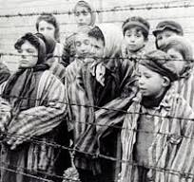
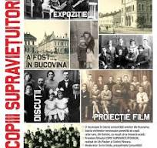

Galerie foto
https://www.youtube.com/watch?v=UVXyZeYN5yY

Slide 10
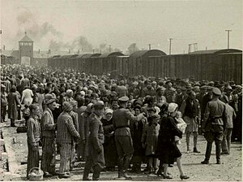
trecutul să nu devină prezent!

Slide 11
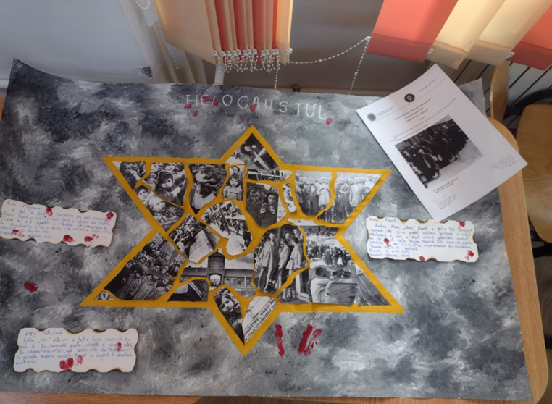
Lucrare realizată de elevi

Slide 12
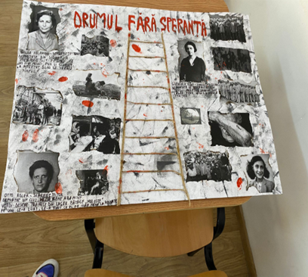
Lucrări realizate de elevi
https://www.youtube.com/watch?v=-52MWBzal2c

Slide 13
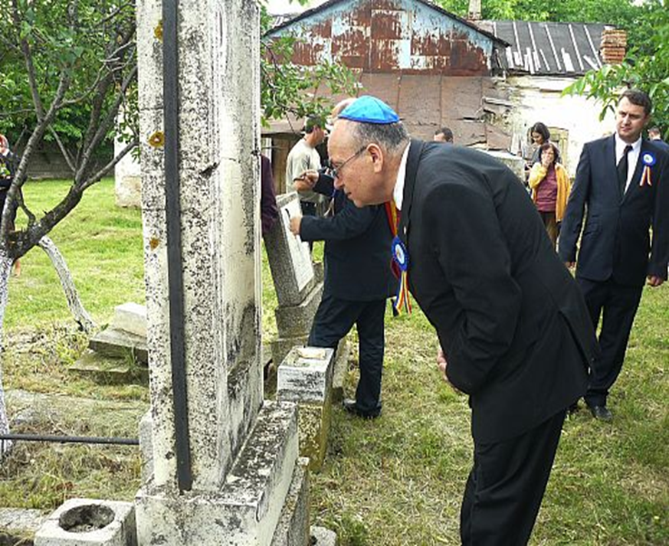
2013-Vizita ambasadorului statului Israel la Panciu, cimitirul evreiesc

Slide 14
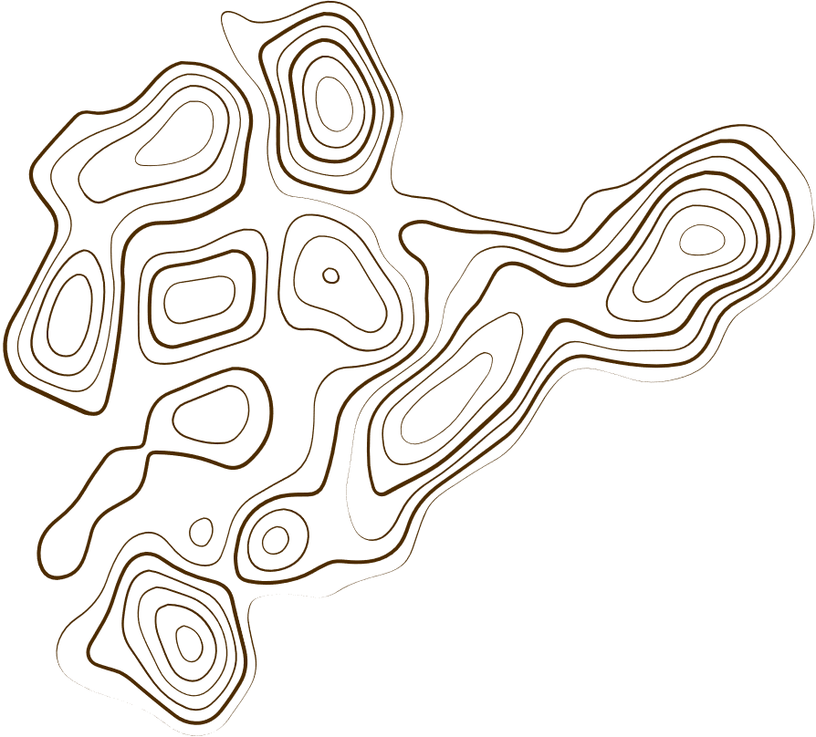
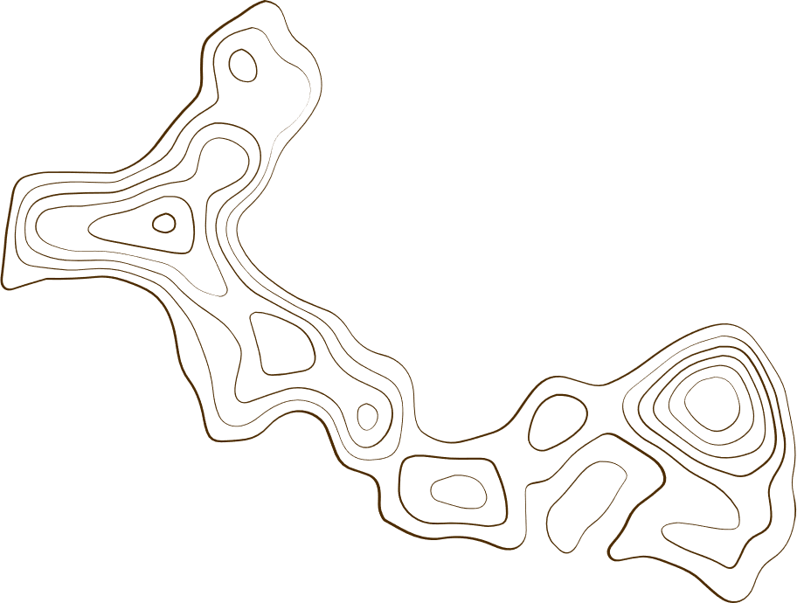


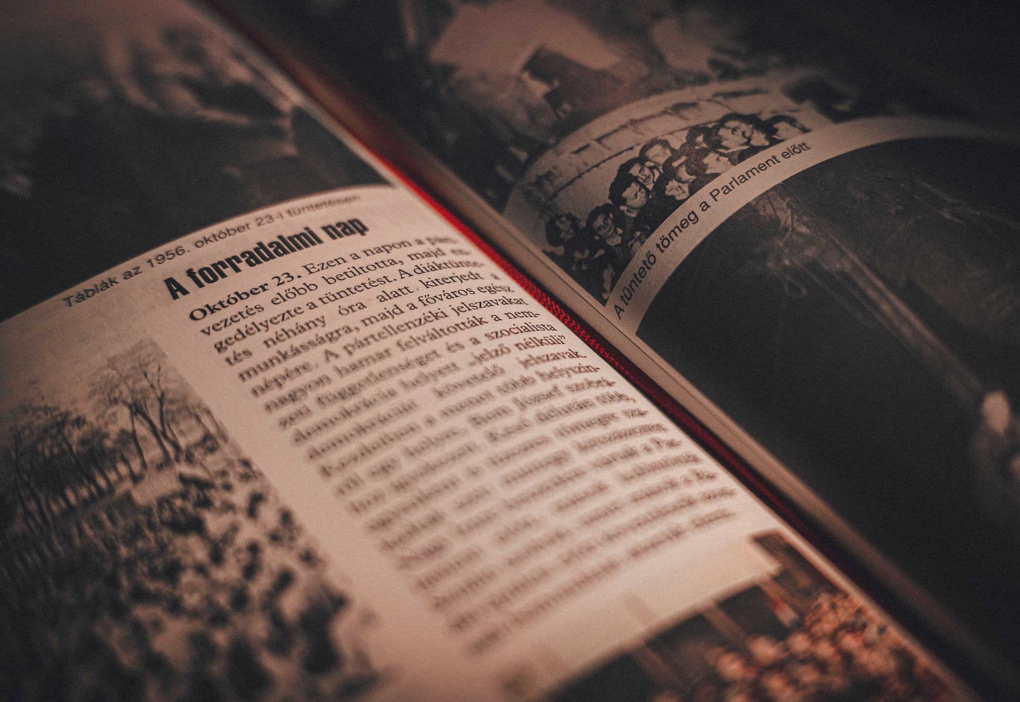
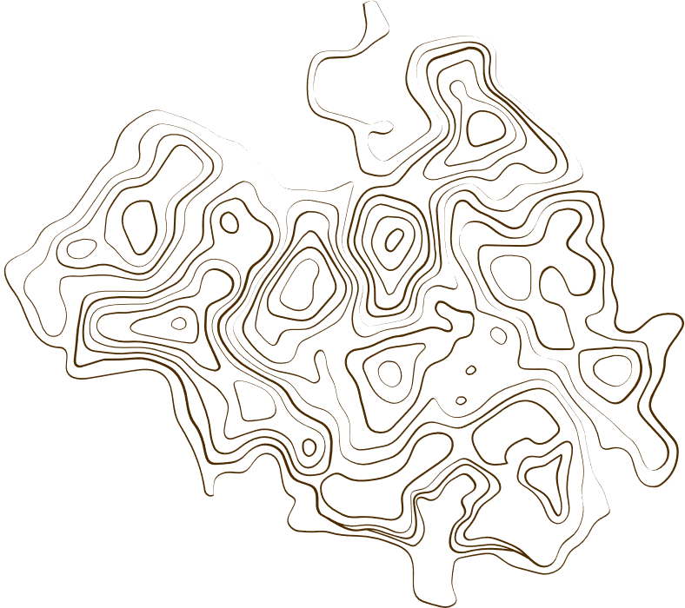
B1.
Termeni specifici
Holocaust=exterminare, genocid
  Ghetou=cartier mărginaș în care au fost obligați să trăiască evreii
  Antisemitism=politică îndreptată împotriva evreilor

